Slide 1

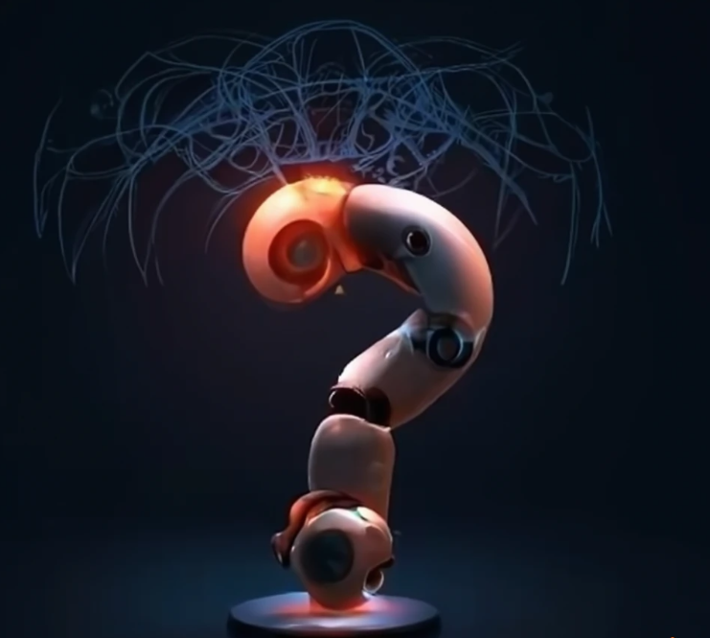

SpecBot
Chat Bot Intelligent
Avril 2024
Nous sommes dans une démarche de ProofOfConcept en MVP (minimum viable product)

Slide 2

Plan
01.Introduction
02.Contexte
03.Etat de l’art
04. Vue d’ensemble du chatbot
05.Démonstration
06.Evolutivité et améliorations futures

Slide 3
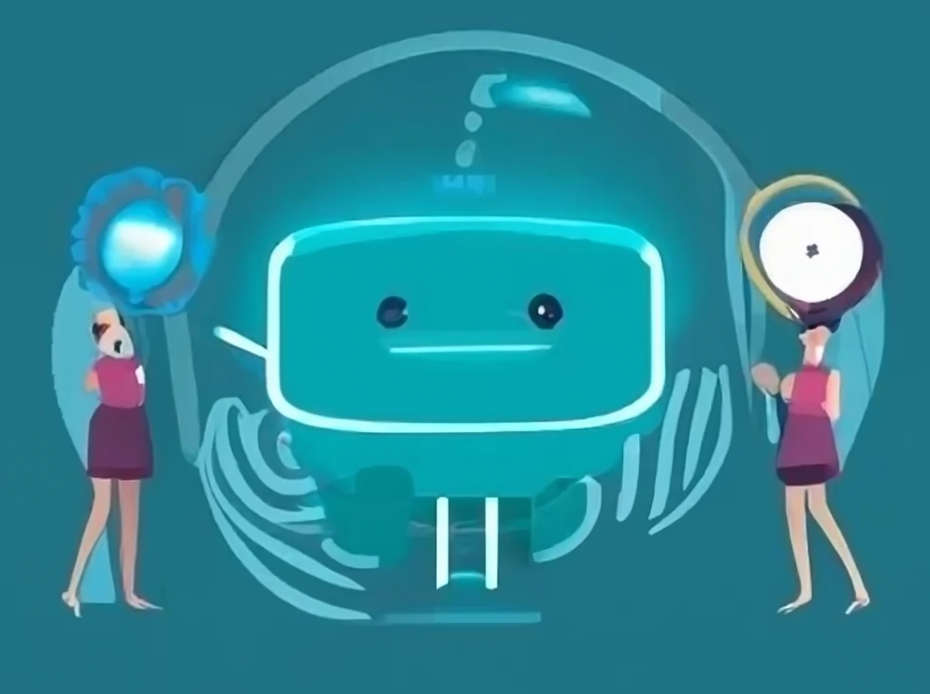
Introduction
SpecBot est une solution innovante qui répond à vos questions en se basant sur les documents techniques fournis, Mais avant de plonger dans les détails, permettez-nous de vous donner un aperçu du contexte et de l’objectif de notre projet

Slide 4


Contexte
Face à la complexité croissante des documents techniques, notre solution vient à
Simplifier l’accès et la compréhension des spécifications techniques
SpecBot est conçu pour votre compagnon intelligent, capable de comprendre vos questions et de fournir des réponses pertinents en se basant sur les spécifications techniques fournies,
Technique
Business

Slide 5
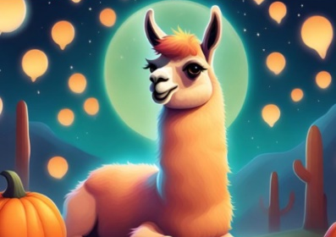

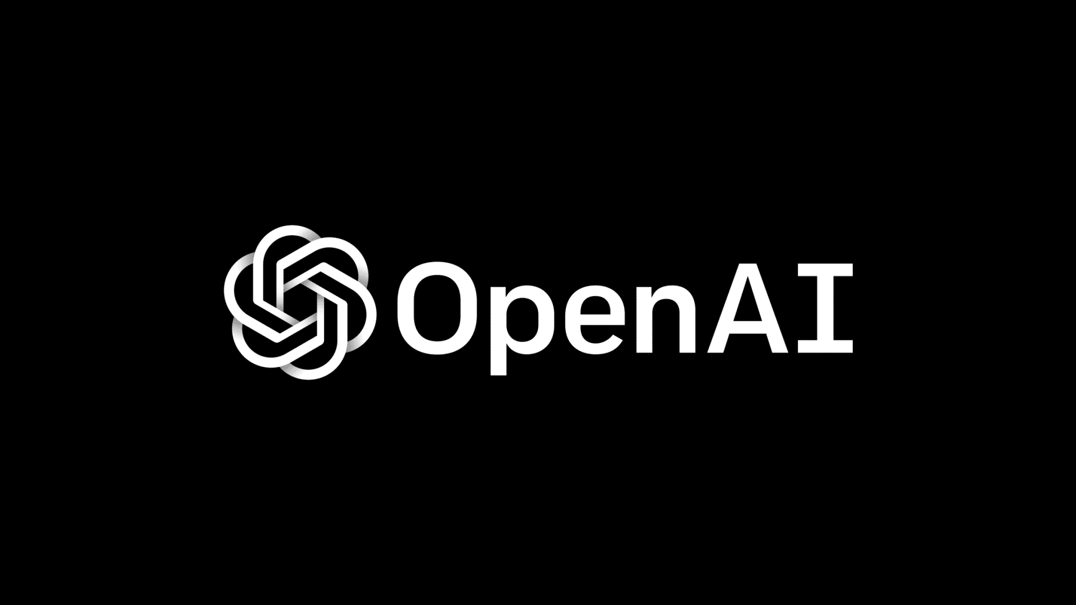
Etat de l’art
OLLAMA
OpenAI

Slide 6


Etat de l’art
Open AI | OLLAMA
Payant Pas confidentiel Nécessité de connexion | Gratuit (Open Source) En local Ne nécessite pas de connexion
Ollama est une alternative plus abordable par rapport à certaines solutions OpenAI, il offre une possibilité de personnalisation et sécurité
Avec Ollama en élimine le besoin d’achat des jetons pour chaque interaction

Slide 7




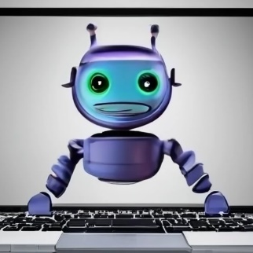
Vue ensemble de SpecBot
Fonctionnalités principales
Réponse aux questions basées sur des spécifications techniques
Compréhension du langage naturel
Analyse des documents techniques
Génération de réponses personnalisées
Convivialité et facilité d'utilisation

Slide 8
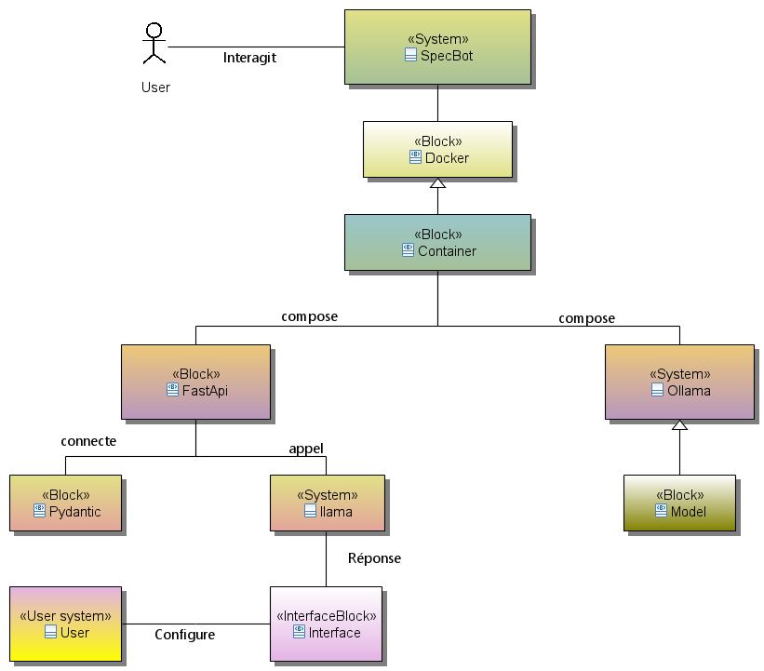
Vue ensemble de SpecBot
Architecture Générale
Diagramme de contexte

Slide 9
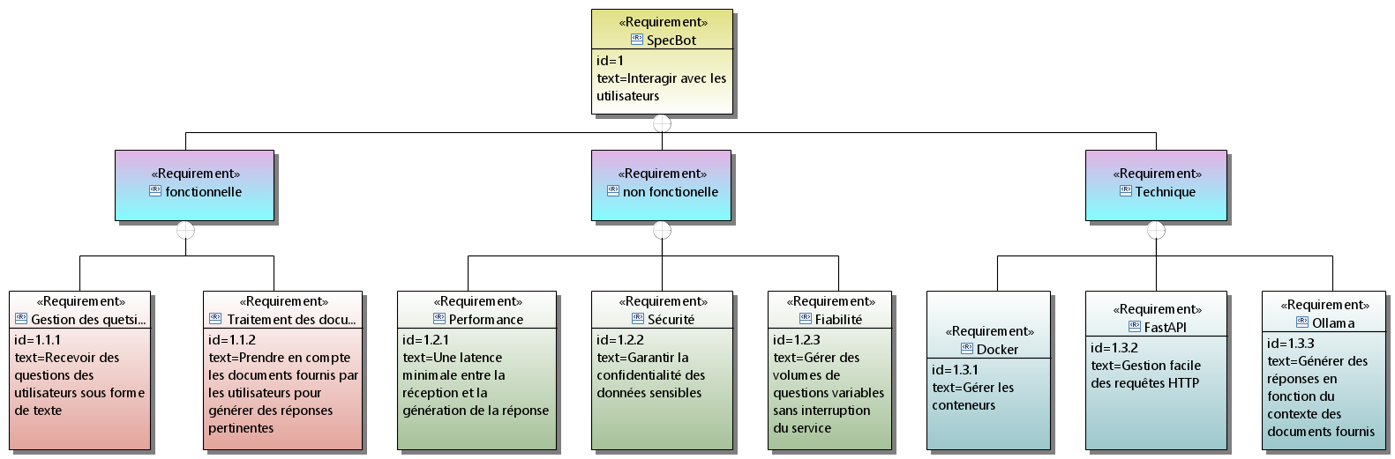
Vue ensemble de SpecBot
Architecture Générale
Diagramme des exigences

Slide 10
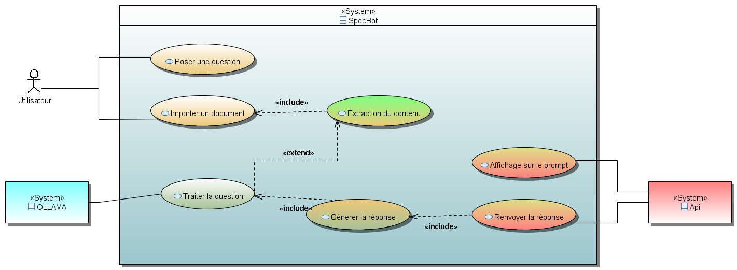
Vue ensemble de SpecBot
Architecture Générale
Diagramme de cas d’utilisation

Slide 11
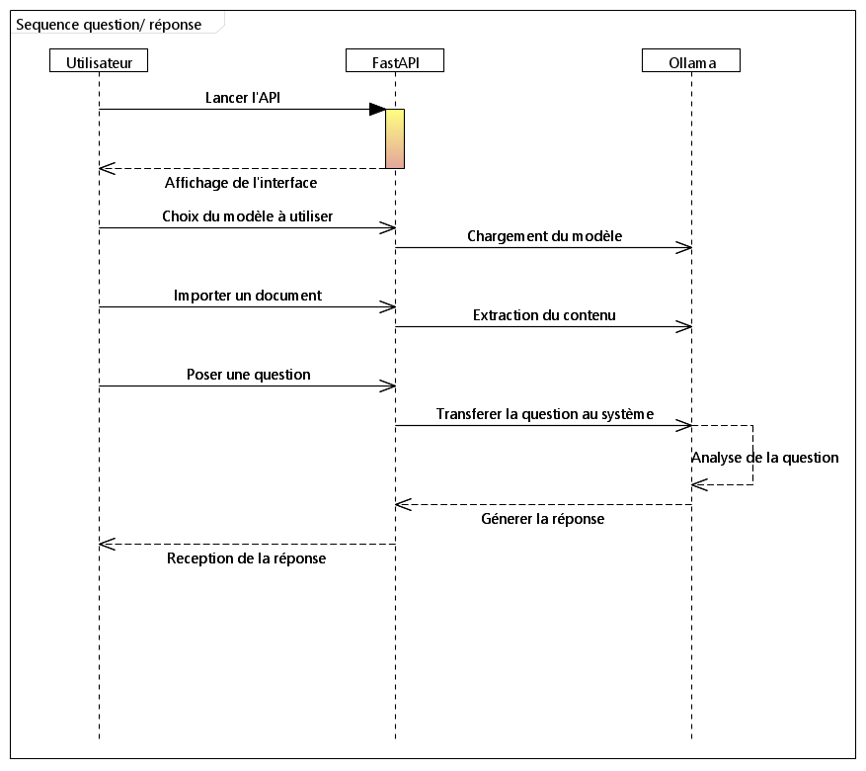
Vue ensemble de SpecBot
Architecture Générale
Diagramme de séquence

Slide 12
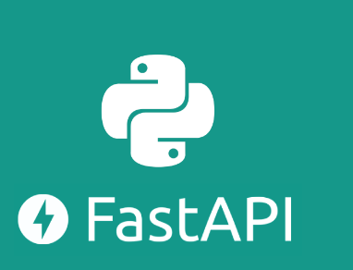


Vue d’ensemble SpecBot
Technologies utilisées
Fast Api
Docker
OLLAMA

Slide 13

Démonstration
Test de l’application
Pour lancer l’application, il faut se mettre dans le répertoire App
Taper la commande:
python3 -B -m uvicorn "{wsgi:app}" --host "0.0.0.0" --port 8080 --reload
NB: il faut avoir la version python=3.9.19

Slide 14
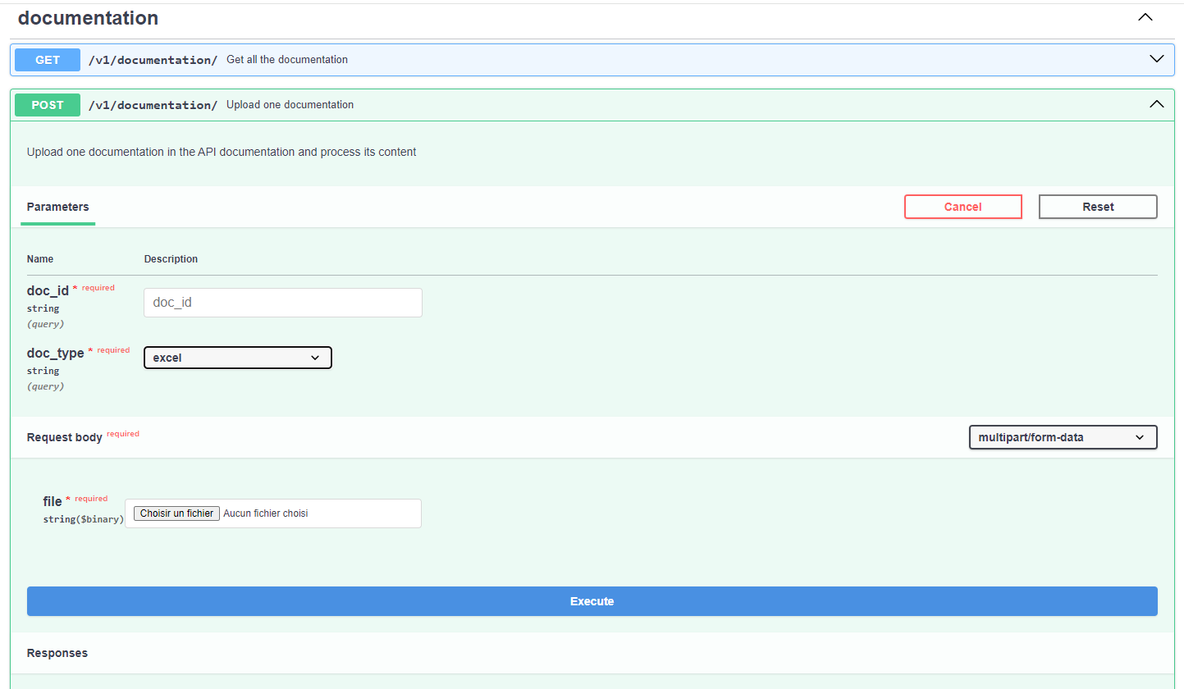
Etapes

Slide 15
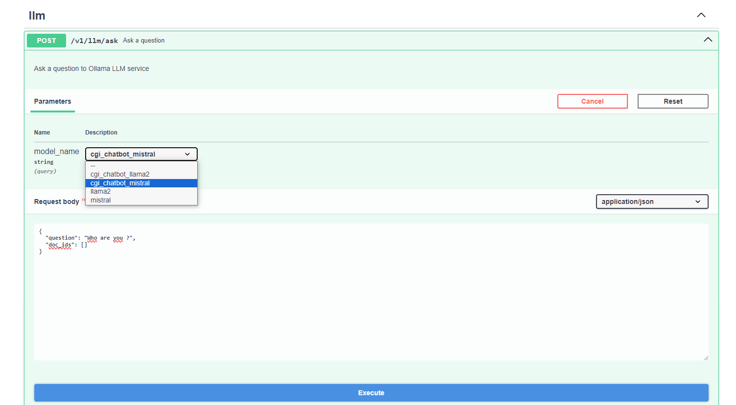



Etapes
Le choix du modèle LLM
Saisir la question
Soumettre
Par Exemple avec llama2

Slide 16
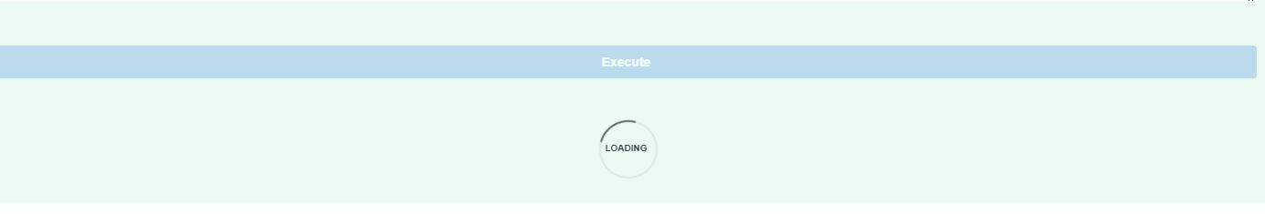
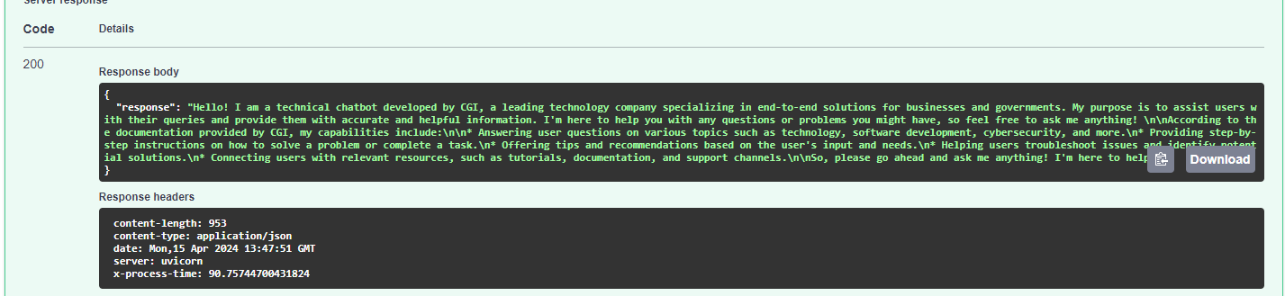
Résultat

Slide 17

Améliorations
Développer une Interface Homme Machine
Faire des compagnes question/ réponse avec quelqu’un de fonctionnel pour challenger l’outil (le faire apprendre…)
Affichage mot par mot lors de la génération de la réponse (Plus utile pour l’utilisateur)

Slide 18
Bibliographie
https://neuralocity.medium.com/build-a-chatbot-application-with-ollama-and-open-source-models-b7b35a55e28d
https://github.com/puredatum/Local_Rag/blob/master/local_rag/document_reader/document_reader.py

Slide 19

Merci pour votre attention
Questions?

